Slide 1
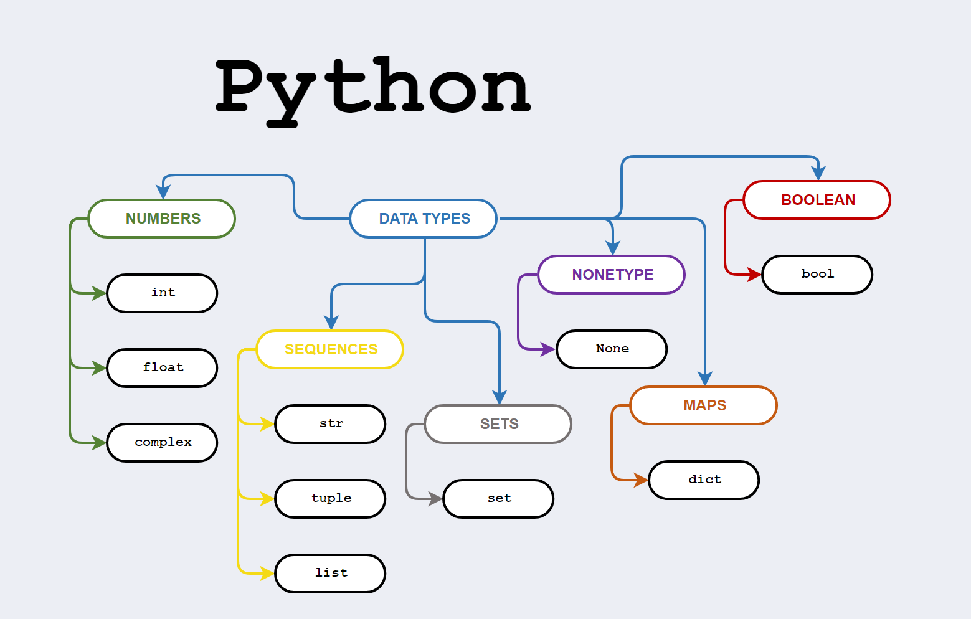

Олександр Загоруйко © 2025
Python. Week 2

Slide 2
План презентації
Змінні та їх використання
Введення та виведення даних
Константи та літерали
Оператори та їх типи
Арифметичні оператори
Пріоритети операторів
Помилки та їх виправлення

Slide 3
Контрольнi питання
Хто є творцем Python?
Етапи розробки ПЗ
Що таке алгоритм
Способи запису алгоритмів
Різниця між компіляцією та інтерпретацією
Яка команда виводить текст на екран консолі?
Які існують escape-послідовності?
Що таке коментар?

Slide 4
Що буде сьогоднi
На минулому занятті ми з вами навчилися виводити текст на екран консолі — зробили перший крок у програмуванні. Тепер час рухатися далі й вивчати більш складні речі.
Сьогодні ми:
Розберемося, як зберігати дані різних типів у пам’яті, щоб ефективно працювати з інформацією
Навчимося вводити значення з клавіатури — щоб наша програма могла отримувати дані від користувача
Опaнуємо проведення різноманітних обчислень, що відкриє перед нами можливості створювати корисні та функціональні програми
Скоро ви зможете писати програми, які не просто виводять текст, але й обробляють введені дані, обчислюють результати та надають їх користувачу.

Slide 5
Збереження даних
У будь-якій сучасній програмі є інтерактив, який дозволяє користувачу взаємодіяти з додатком — вводити дані в текстові поля, натискати кнопки та виконувати інші дії. Однак для зберігання всiх цих даних необхідно виділити місце в оперативній пам'яті. Наприклад, сьогодні вранці, перед заняттям, я пив каву — для цього мені знадобилася чашка, і причому саме чашка, а не квіткова ваза чи коробка для сірників. У програмуванні таку задачу вирішують змінні — вони служать тим самим "місцем", де інформація може бути збережена і використана в процесі роботи програми.

Slide 6
Поняття змiнної
Змінна - це іменована область в оперативній пам'яті, яка може зберігати та змінювати своє значення протягом роботи програми. Значення характеризується типом даних.
Для того, щоб використовувати змінну в програмі, необхідно її оголосити (створити). Оголошення змінної дасть компілятору зрозуміти, що для цієї змінної необхідно виділити пам'ять, що в неї є певне iм’я, і як із цією змінною працювати надалі.

Slide 7
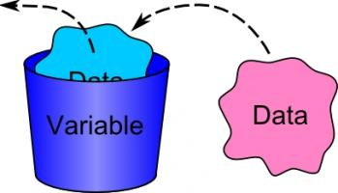
Поняття змiнної
Змінні - це своєрідні контейнери, які можуть нести в собі числові, строкові або логічні значення.

Slide 8
Iмена змiнних
Змінні отримують імена для того, щоб програміст міг зручно і зрозуміло оперувати даними в програмі. Ім’я змінної — це своєрідний ярлик, бiрка, яка допомагає зрозуміти, які дані зберігаються в цій змінній і як з ними працювати. Без імені змінної було б важко розібратися, що зберігається в пам'яті і як до цих даних звертатися.
Уяви, що ти живеш у будинку з підвалом, де зберігаєш різні банки з закатками. Ти зібрав багато різних ягід: малину, клубнику та інші фрукти і закрив їх у банки. Щоб легко орієнтуватися, ти підписуєш кожну банку: на одній пишеш "малина", на іншій — "клубніка", а на третій, наприклад, "вишня". Завдяки цим підписам ти можеш швидко зрозуміти, що зберігається в кожній банці, не відкриваючи їх.
Тепер уяви, що замість підписів на банках ти вирішив залишити їх без яких-небудь міток. Тоді щоразу, коли тобі знадобиться, скажімо, малина, ти будеш відкривати всі банки одну за одною, перевіряючи, що в них лежить. Це дуже незручно і забирає багато часу.

Slide 9
Поняття ідентифікатора
Ідентифікатори - це імена, якими позначаються різні об'єкти програми, що визначаються програмістом (змінні, функції, класи тощо). Вимоги:
Ідентифікатор має бути унікальним
Може складатися з букв латинського алфавіту, цифр, символу підкреслення
Ідентифікатор не може починатися з цифри!

Slide 10
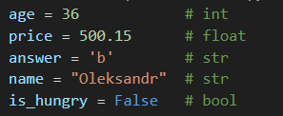
Синтаксис створення змінної
iдентификатор = iнiцiалiзатор
ПРАКТИКА: створення та показ змiнних

Slide 11
Поняття iнiцiалiзатора
Ініціалізатор — це механізм, за допомогою якого змінним присвоюються початкові значення. Ініціалізація важлива, оскільки вона гарантує, що змінні матимуть визначені значення до того, як з ними розпочнеться робота.
Простими словами, ініціалізатор — це спосіб надати змінній початкову інформацію або налаштування, з якими вона буде використовуватися в програмі.

Slide 12
Типи даних
У значень, які записуються в змінні, є дуже важлива характеристика — тип даних. Це категорія, яка визначає, який вид інформації зберігається в змінній. Тип даних вказує на те, які операції можна виконувати з цим значенням і який формат даних буде використовуватись.

Slide 13
Види типізацій
Статична типізація - тип даних об'єкта визначається явно на етапі компіляції.
Динамічна типізація - тип даних об'єкта визначається автоматично на етапі виконання, i навiть може змiнюватися в рантаймi.
У Python використовується динамiчна типізація, а це означає, що нам не доведеться обирати тип для змінної самостійно.

Slide 14
Основні типи даних Python
числові типи (int, float, complex)
рядки (str)
булiв тип (bool)
послідовності (list, tuple, range)
множини (set, frozenset)
словники (dict)
відсутність типу (None)

Slide 15
Приклад з життя
Уяви, що ти прикрашаєш новорічну ялинку. Щоб зробити її красивою і святковою, тобі потрібно виконати кілька кроків з різними елементами. Зробимо аналогію з типами даних:
Цілі числа (int) — це як кількість іграшок, які ти повісиш на ялинку. Наприклад, ти вирішуєш повісити 10 куль. Це число ціле, бо ти точно знаєш, що їх буде 10, без десяткових дробів
Дробові числа (float) — це як довжина гірлянд, які ти використовуєш для прикрашання ялинки. Наприклад, якщо у тебе є 2,5 метра гірлянди, то це дробове число, тому що довжина гірлянди може бути виражена з точністю до півметра
Рядки (string) — це як назви іграшок, які ти будеш вішати на ялинку. Наприклад, "кулька", "ангел", "сніжинка". Ці назви — рядки, що складаються з букв, і вони допомагають тобі легко зрозуміти, що саме ти вішаєш на ялинку
Булеві значення (boolean) — це як відповідь на питання: "А чи потрібна мені взагалі ялинка?" =))) Ти відповідаєш "так" або "ні" — це булеве значення, яке може бути або істинним (true), або хибним (false)
Множина — це як список усіх прикрас, які ти збираєшся повісити на ялинку. Наприклад, список: ["кулька", "карамельна паличка", "гірлянда", "сніжинка"]. Список дозволяє зібрати всі елементи, які ти будеш використовувати, в одному місці і працювати з ними як з цілим

Slide 16
Визначення типу даних
Тип даних - це характеристика змінної або константи, що визначає діапазон (або множину) допустимих значень, набір операцій для роботи з цими значеннями, а також розмір блоку пам'яті, що виділяється для зберігання даних, і структуру цього блоку пам'яті (як в оперативній пам'яті буде збережено, і як процесор сприйматиме дане значення).

Slide 17
Алфавіт мови складається з:
Прописних і малих літер латинського алфавіту (A-Z, a-z). Прописні та малі літери в коді розрізняються, ця властивість називається чутливістю до регістру символів (регістрозалежність). Приклади регістрозалежних мов: Python, Java, C++, C#. Приклади регістронезалежних мов: HTML, SQL.

Slide 18
Алфавіт мови складається з:
Цифр від 0 до 9
Пробільних символів (пробіл, горизонтальна табуляція TAB, перехід на наступний рядок ENTER)
Спеціальних символів: , . ; : _ + - * / % @ < > = ^ ! & | ~ ( ) { } [ ] « ' #

Slide 19
Поняття лексеми
Лексема - це найменша неподільна частина мови, яку розпізнає компілятор. Із лексем складаються всі мовні конструкції.

Slide 20
Класи лексем
ідентифікатори (identifiers)
ключові слова (keywords)
літерали (literals)
роздільники (separators)
оператори (operators)

Slide 21
Ключові слова
Ключове слово — це зарезервоване слово, яке має особливе значення для компілятора або інтерпретатора мови. Ключові слова є частиною синтаксису мови програмування і використовуються для позначення операцій, структур керування, декларацій та інших функцій, вбудованих у мову.
Оскільки ключові слова передбачені та зарезервовані, вони не можуть використовуватися як імена змінних, функцій або інших користувацьких ідентифікаторів.

Slide 22
Ключові слова мови Python
and, as, assert, async, await, break, class, continue, def, del, False, elif, else, except, finally, for, from, global, if, import, in, is, lambda, None, nonlocal, not, or, pass, raise, return, True, try, while, with, yield

Slide 23
Поняття літералу
Літерал — це фіксоване значення, представлене в коді програми. Літерал безпосередньо вказує на яке-небудь конкретне значення даних, наприклад, число, рядок, булеве значення або інший тип даних. Він є "жорстко зашитим" значенням у програмі і не змінюється в процесі її виконання.

Slide 24
Приклади лiтералiв
Цілочисельні літерали: 42, 100, -7
Дробові літерали: 3.14, -0.001, 2.0
Рядкові літерали: "hello", 'world'
Булеві літерали: True, False
Літерали для None: None
Спискові літерали: [1, 2, 3], ["apple", "banana"]

Slide 25
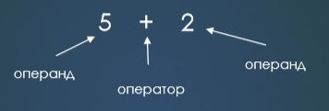
Поняття оператора
Оператор - це конструкція мови програмування, яка виконує певну дію над аргументами (операндами), а операнд - це аргумент оператора, тобто те значення, над яким оператор виконує дію.

Slide 26
Класифікація за кількістю
За кількістю операндів оператори поділяють на:
Унарні - потребують наявності 1 операнда (-, not, ~)
Бінарні - потребують 2 операнди (+, -, *, /, //, %, **, ==, !=, >, <, >=, <=, and, or, &, |, ^, <<, >>)
Тернарний - складається з трьох операндів (x if condition else y)

Slide 27
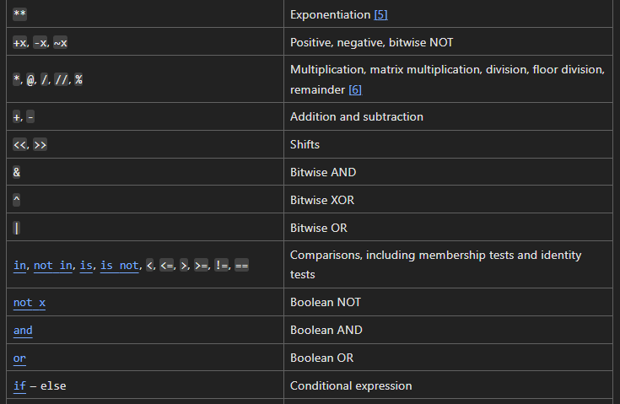
Прiорiтети операторiв
https://docs.python.org/3/reference/expressions.html#operator-precedence

Slide 28
Групи операторiв
умовні оператори (if, elif, else, match-case)
оператори циклу (while, for)
оператори безумовного переходу (return, break, continue, raise)
мітки (case, default, user labels)
оператори-вирази
оператори-операції (арифметичні, логічні, порозрядні та операції порівняння)
блоки

Slide 29
Роздільники
Роздільники - це спеціальні символи, що використовуються в коді:
“()”, “[]”, “{}”, “:”, “;”, “,”, “.”

Slide 30
Поняття виразу
Вираз - це коректна комбінація операндів та операторів, яка завжди має певне результуюче значення (результат). Це значення характеризується типом даних.
Як операнди можуть виступати змінні, константи, літерали, результати роботи функцій.
Приклад виразу:
5 + x / 8 - (3 * number)
У результаті цього виразу буде значення певного типу даних, яке можна використати надалі - наприклад, присвоїти змінній.

Slide 31

Поняття константи
Константа - це іменована область в оперативній пам'яті, яка може зберігати, АЛЕ НЕ ПОВИННА змінювати своє значення протягом роботи програми. Під поняття константи можна підвести поняття літерала.
У Python немає вбудованого механізму для створення справжніх констант, як наприклад у C++. Однак є кілька способів позначити змінні, які не повинні змінюватися. Загальноприйнята угода вимагає використовувати великі літери з підкресленнями для позначення констант. Це лише угода, і Python не блокує зміну таких значень.

Slide 32
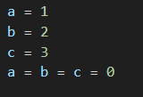
Оператор присвоювання
багаторазове використання операції присвоювання в одному виразі не рекомендується робити

Slide 33

Арифметичні оператори
+ додавання
- віднімання
* множення
** возведення в ступiнь
/ ділення
// цiлочисельне дiлення
% залишок від ділення

Slide 34
Рекомендації використання
Єдність мети кожної змінної
Використовуйте змінну тільки з однією метою. Іноді є спокуса використати одну й ту саму змінну у двох різних місцях для розв'язання двох різних завдань. Використання «тимчасової» змінної - дуже погана витівка.
Через використання в кількох різних ситуаціях однієї змінної створюється враження, що завдання пов'язані, хоча насправді це не так. Створюйте унікальні змінні для кожної мети, щоб зробити код більш читабельним і зрозумілим.

Slide 35
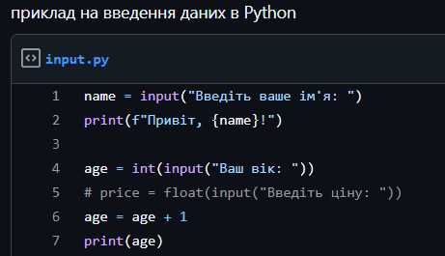
Введення даних
https://gist.github.com/sunmeat/8b9e0c65d724ecc4c4840408d0a47d10

Slide 36
Комбiнованi оператори
У Python для бiнарних арифметичних операцiй можно використовувати комбiнованi (скороченi) знаки операцiй:
змiнна операцiя= вираз
Це еквiвалентно наступнiй операцiї:
змiнна = змiнна операцiя вираз

Slide 37
Приклади скорочених операцiй
1. Вираз x += 2 означає x = x + 2
2. Вираз x -= 5 означає x = x - 5
3. Вираз x *= 4 означає x = x * 4
4. Вираз x /= y означає x = x / y
Буває рiзне :)
x %= b x &= b
x |= b x ^= b
x <<= b x >>= b

Slide 38
Помилки
В Python, как и в других языках программирования, существуют два основных типа ошибок: синтаксические и логические. Разница между ними заключается в том, когда и как они проявляются, а также в том, как их устранять.
1. Синтаксические ошибки (Syntax Errors)
Синтаксическая ошибка возникает, когда код нарушает правила синтаксиса языка. Это ошибка в структуре кода, которую Python не может интерпретировать. Такие ошибки обычно обнаруживаются при компиляции или интерпретации программы.

Slide 39
Синтаксичнi помилки
Примеры синтаксических ошибок:
Пропущена закрывающая скобка
Неверно использованные отступы
Ошибка в названии ключевого слова
Как с ними работать:
Чтение сообщения об ошибке: Python предоставляет подробные сообщения об ошибках, указывая строку и описание ошибки
Исправление ошибок синтаксиса: Нужно внимательно читать ошибки и проверять структуру кода, такие как скобки, отступы, двоеточия, ключевые слова

Slide 40
Логiчнi помилки
Логическая ошибка происходит, когда код синтаксически правильный, но не выполняет ожидаемое действие. То есть программа выполняется без ошибок, но результат не совпадает с ожидаемым, из-за ошибки в алгоритме, формуле или логике программы.
Как с ними работать:
Тестирование и проверка: Логические ошибки часто требуют тщательной проверки программы на тестовых данных
Дебаггинг: Для поиска логических ошибок можно использовать отладчик, чтобы пошагово пройти через код и понять, где логика нарушается (это будет в теме циклы)
Печать промежуточных результатов: Использование print() или логирования для вывода промежуточных результатов

Slide 41
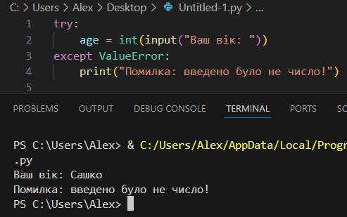
Перехоплення помилки

Slide 42
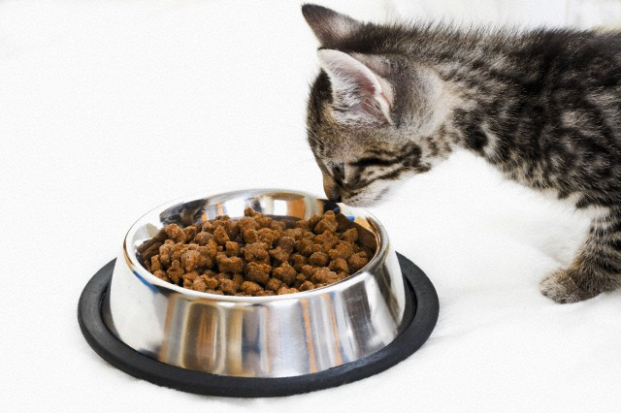
Практика
У моєї сусідки k кішок. Кожна кішка за день з'їдає gr грамів котячого корму. Кілограм корму коштує price гривень. Скільки грошей витрачається на котячий корм на місяць, і за цілий рік?

Slide 43
Домашнє завдання
Виконати завдання на variables із вордівського файлу
Бажано всi 18 задач, але вистачить 12
Прочитати 4-7, 10-11 глави книги Марка Лутца
Всi файли з ДЗ зiбрати в архiв, надiслати на майстат

